Slide 1
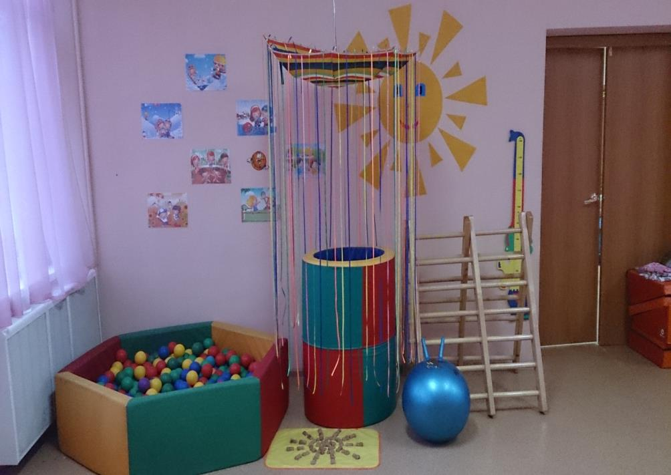
ДЕПАРТАМЕНТ ОБРАЗОВАНИЯ ГОРОДА МОСКВЫ
ВОСТОЧНОЕ ОКРУЖНОЕ УПРАВЛЕНИЕ ОБРАЗОВАНИЯ
ГОСУДАРСТВЕННОЕ БЮДЖЕТНОЕ ОБРАЗОВАТЕЛЬНОЕ УЧРЕЖДЕНИЕ
ГОРОДА МОСКВЫ ГИМНАЗИЯ № 2072
Физкультурно-оздоровительный уголок
1 младшая
группа
«Пчелка»
Воспитатель:
Дроздова
Ирина
Валерьевна

Slide 2
«Чтобы сделать ребенка умным и рассудительным, сделайте его крепким и здоровым: пусть он работает, действует, бегает, кричит, пусть он находится в постоянном движении»
Жан Жак Руссо
Notes:
2

Slide 3
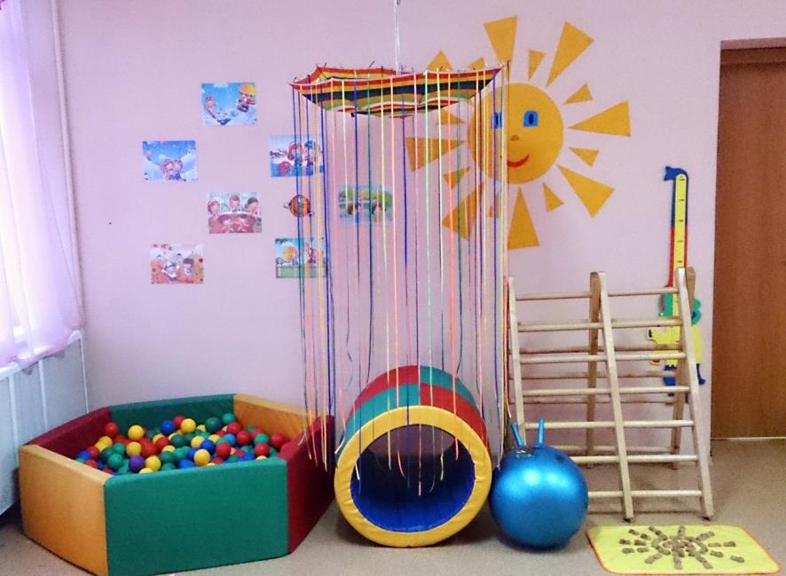
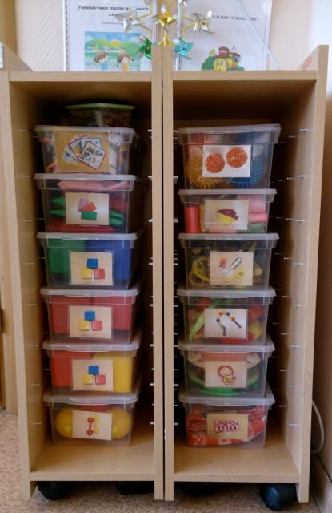
Вот физкультурный уголок.
Он сделан для детей.
Смотрите , сколько здесь всего,
Как много здесь идей.
Notes:
3

Slide 4
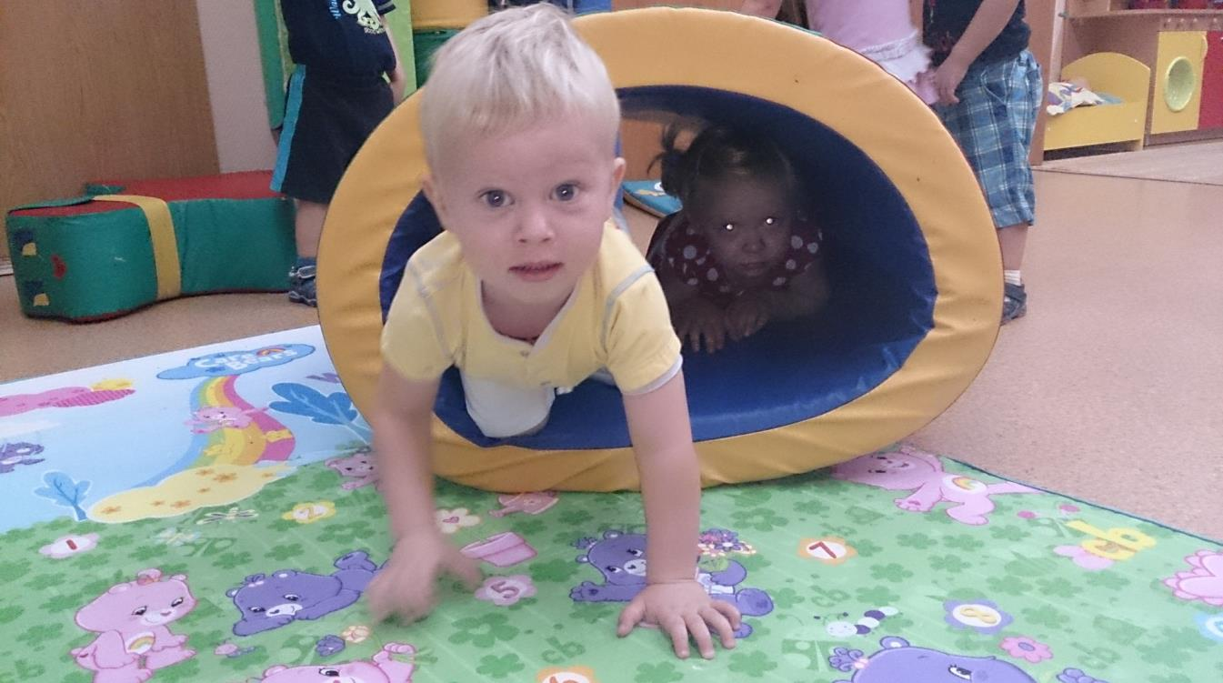
Разнообразие атрибутов повышает интерес малышей к выполнению различных движений, ведет к увеличению двигательной активности, что благотворно влияет на физическое, умственное развитие, на состояние здоровья ребенка.
Notes:
4

Slide 5
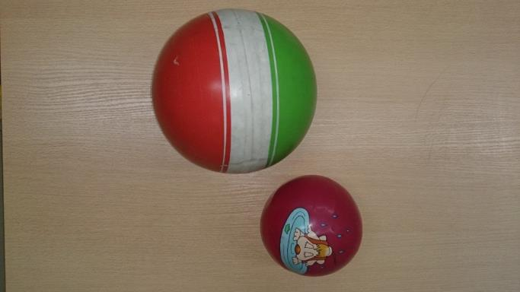
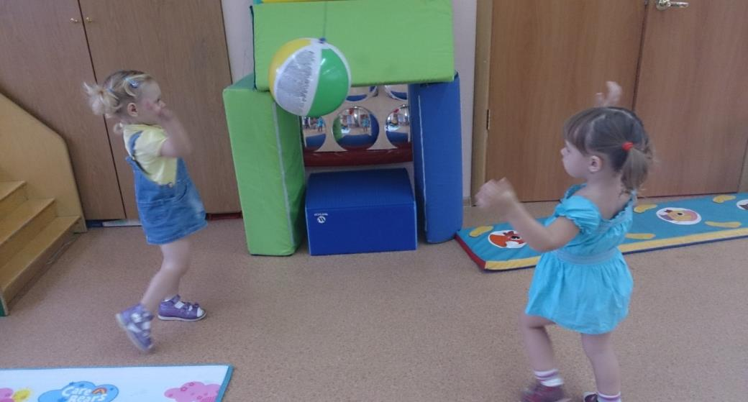
Мячи пузатые лежат
Для игр разнообразных.
Ведь можно перекинуть мяч
И гол забить
отважно.

Slide 6
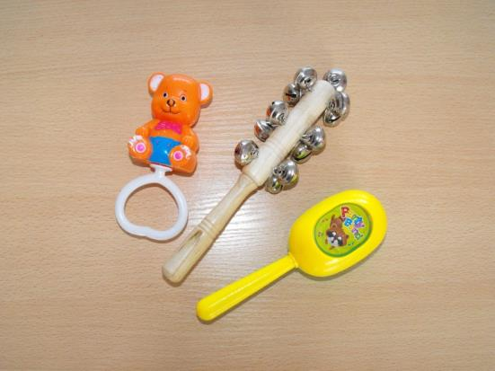
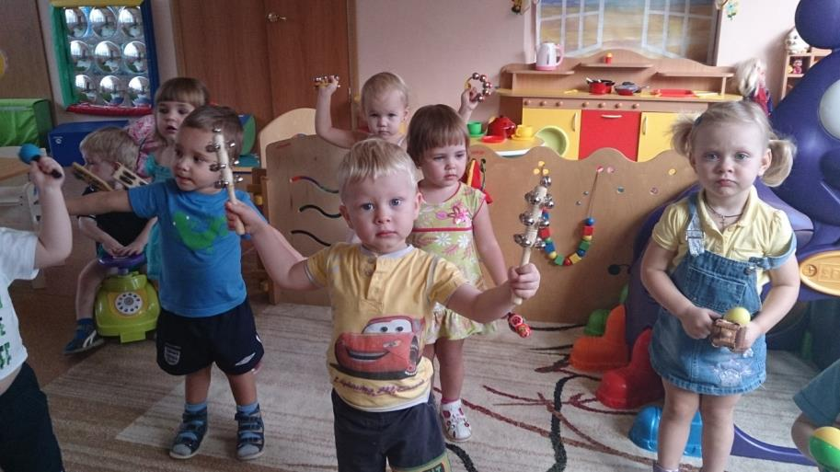
Погремушки
Используются в комплексах утренней гимнастики и общеукрепляющих упражнениях

Slide 7
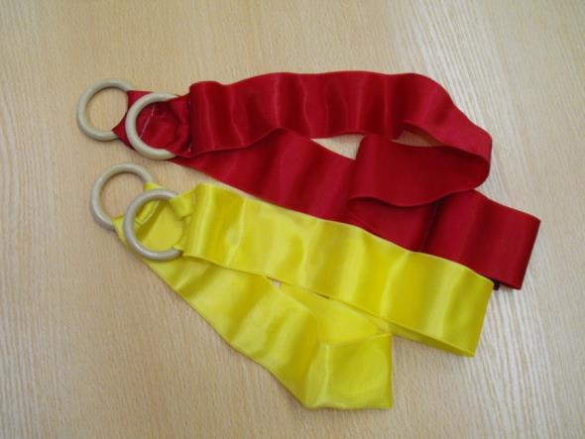
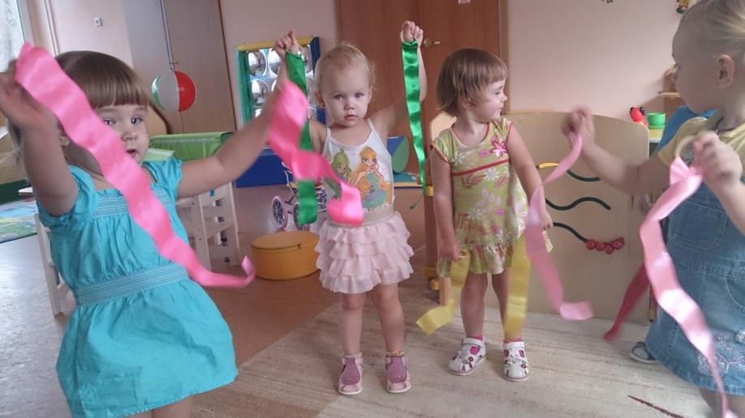
Ленточки
Notes:
7

Slide 8
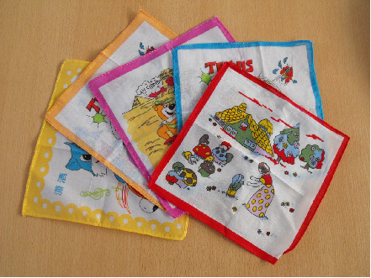
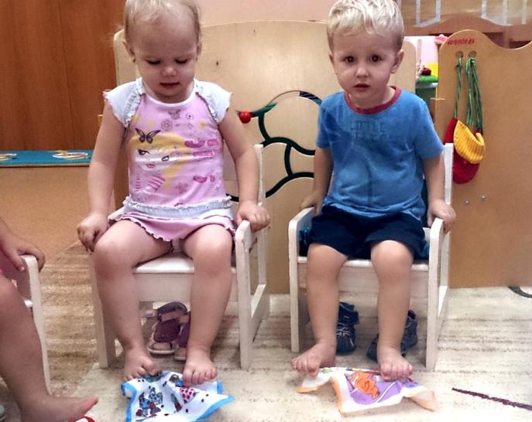
Платочки
Используются как дополнительное оборудование для профилактики плоскостопия

Slide 9
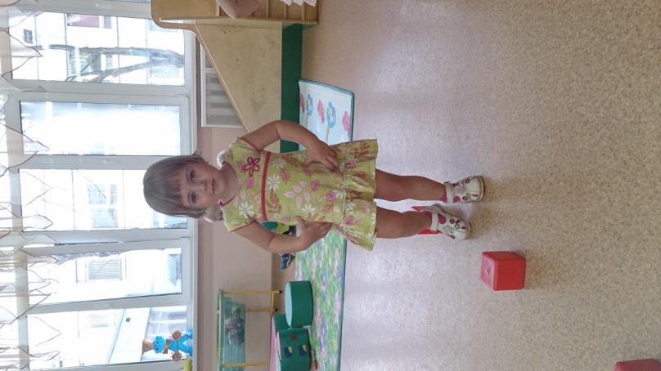
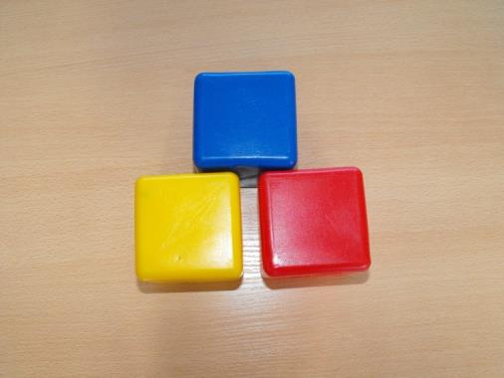
Кубики
Можно использовать при ходьбе.
Во время ходьбы ребенок ударяет кубик о кубик и шагает, это формирует чувство ритма

Slide 10
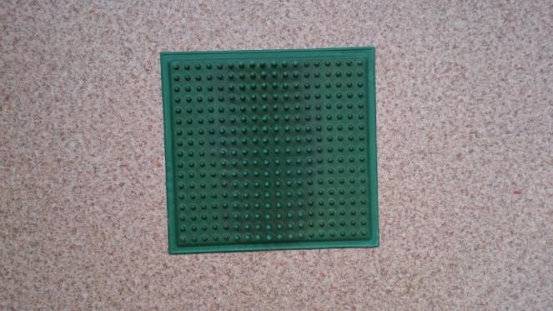
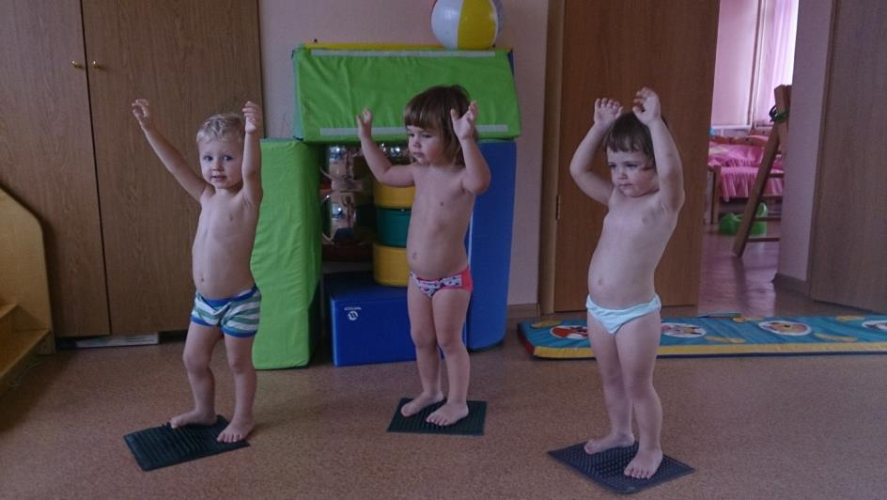
Массажная дорожка и массажный коврик
Дети в садике проснулись, все тихонько потянулись. Укрепляем спину, ножки, что бы бегать по дорожке.

Slide 11
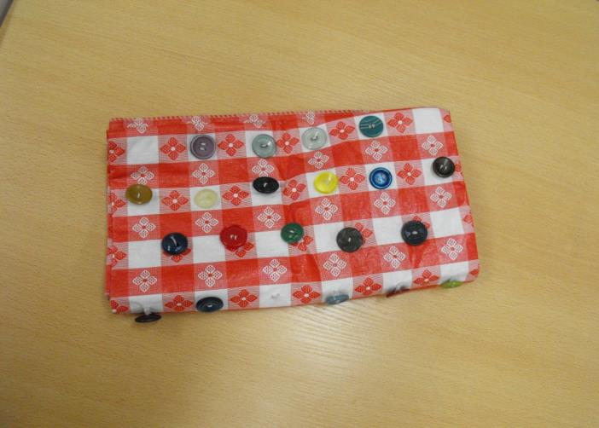
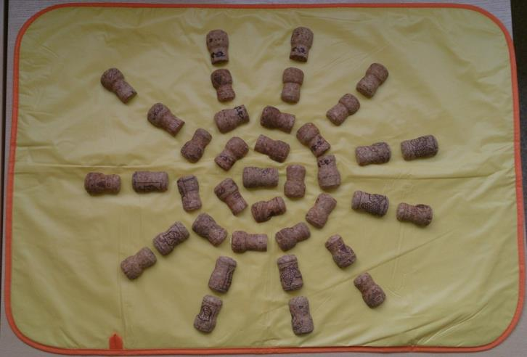
Можно также использовать имеющиеся подручные материалы,
смекалку, изобретательность, фантазию и
«золотые руки»
Notes:
11

Slide 12
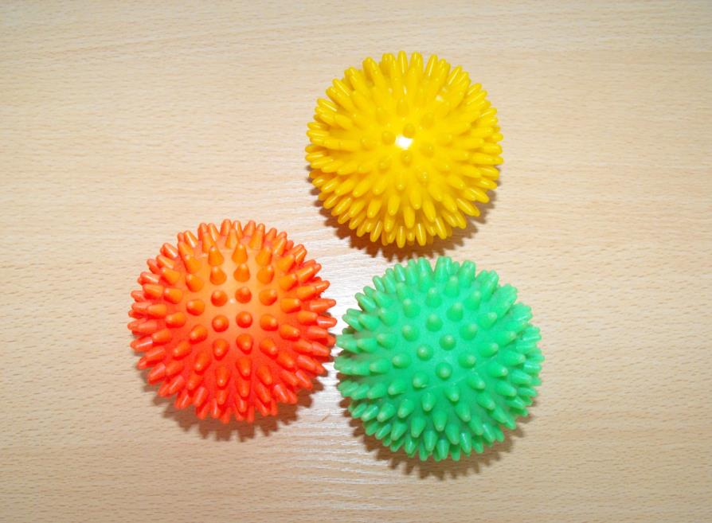
Массажные мячи
Упражнения с массажными мячами способствуют профилактике плоскостопия. Их можно использовать при проведении массажа стоп и тела.

Slide 13
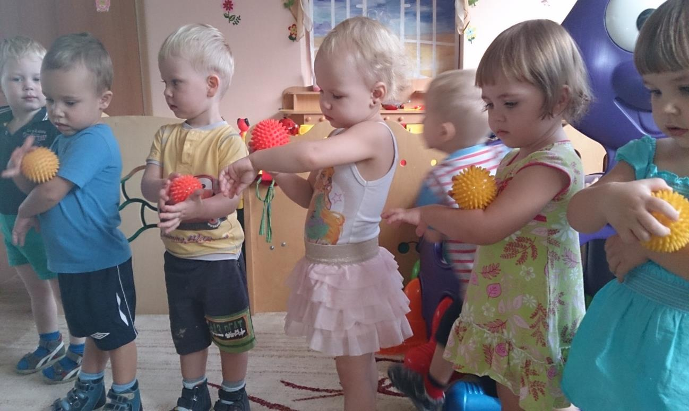

Slide 14
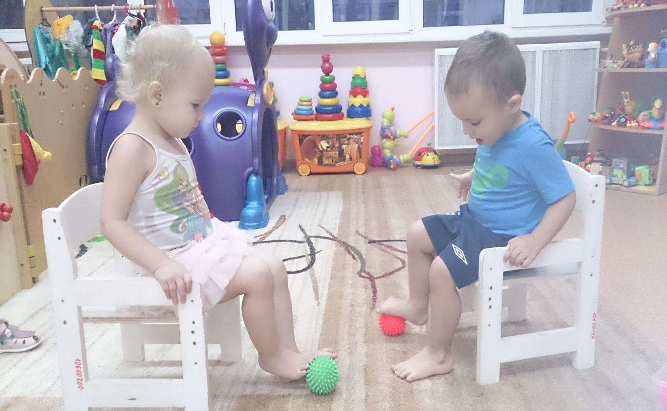

Slide 15
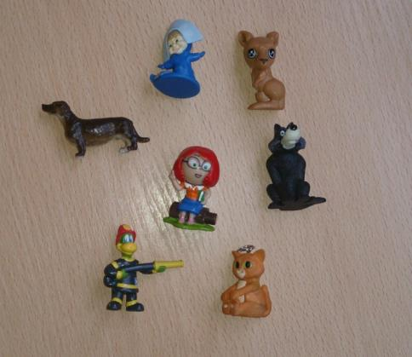
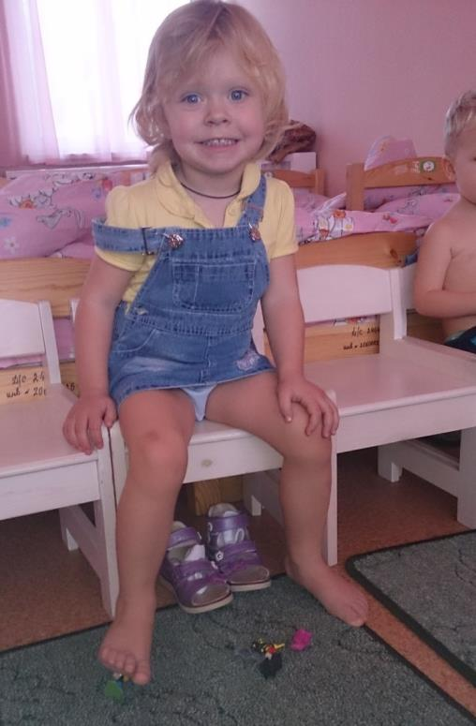
Мелкие игрушки
Из «киндер- сюрприза»
Использование мелких игрушек позволяет успешно вести работу по профилактике плоскостопия в свободной деятельности или как элемент гимнастики после сна..

Slide 16
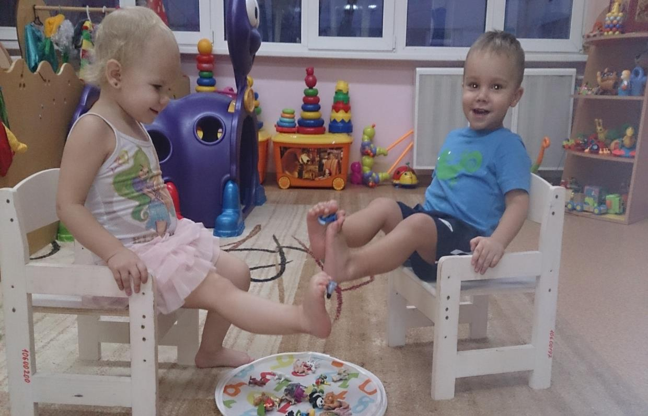
С ними можно играть в игру малой подвижности «Переложи в обруч»

Slide 17
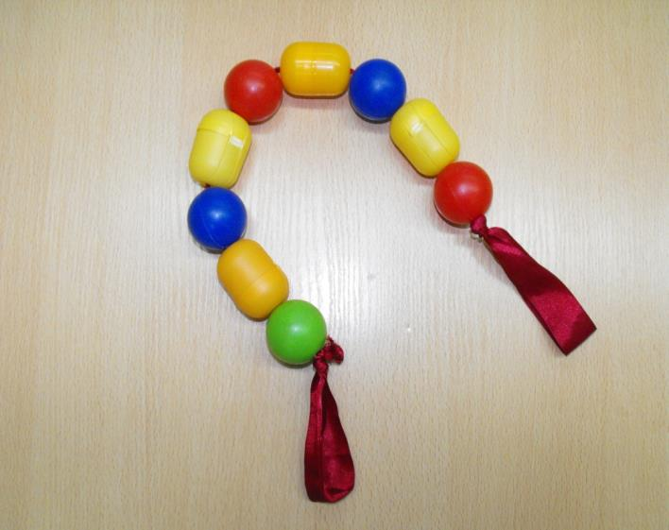
«Бусы здоровья»
Упражнения с «бусами здоровья» являются средством для профилактики нарушений осанки и плоскостопия.
Notes:
17

Slide 18
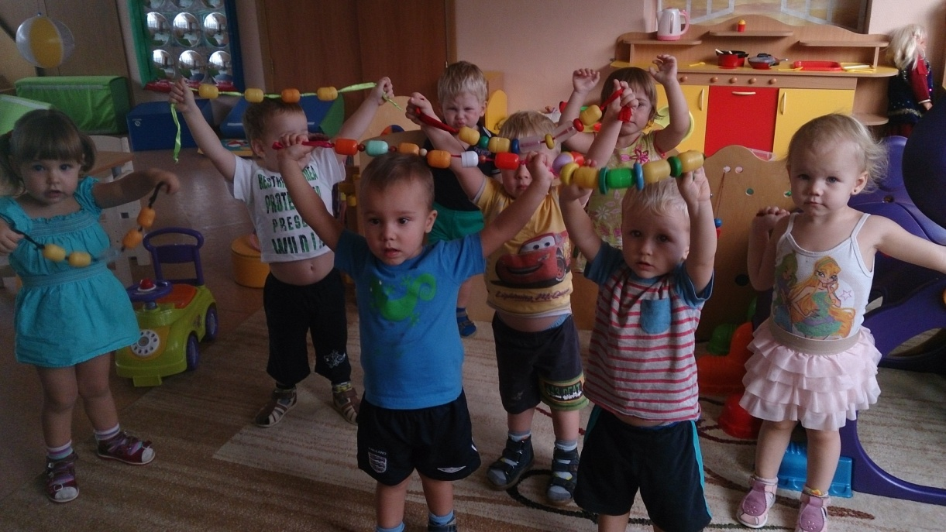

Slide 19
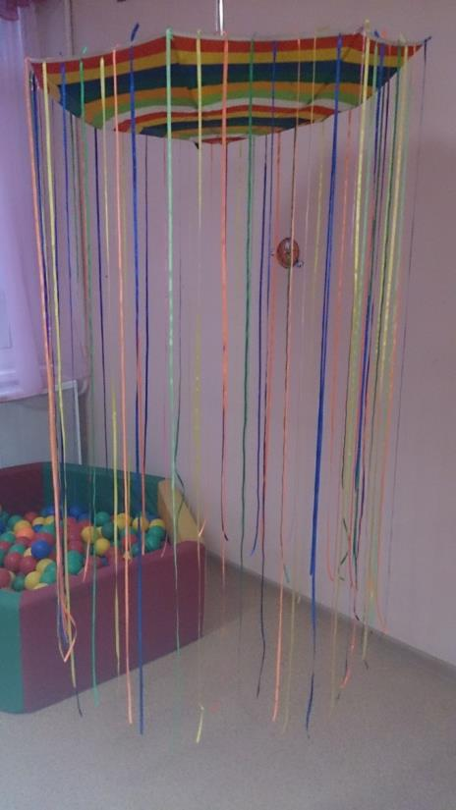
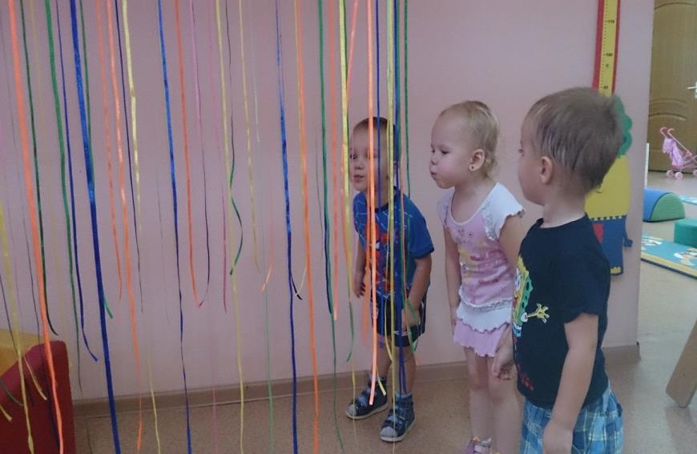
Игровой оборудование для развития дыхания
Сухой дождь

Slide 20
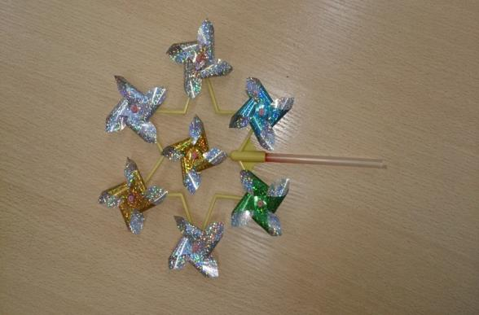
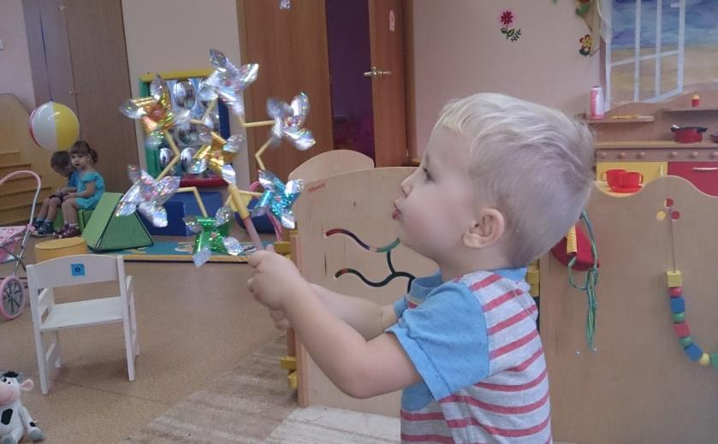
В раннем детстве дыхание поверхностное.
Наша задача научить детей полному дыханию. Тренировать дыхание в игровой форме нам помогают разнообразные вертушки.

Slide 21
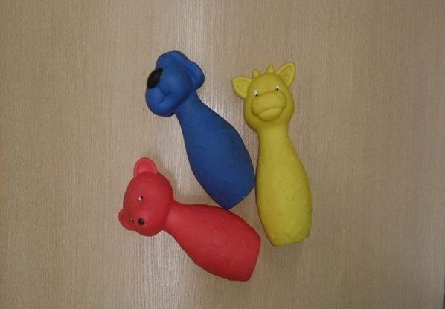
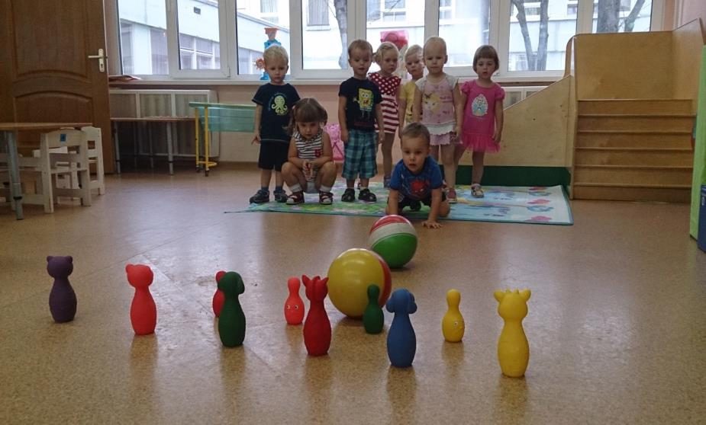
А это кегли для того,
Чтоб метко сбить их быстро.
И в цель попасть бы хорошо, и встать не очень близко

Slide 22
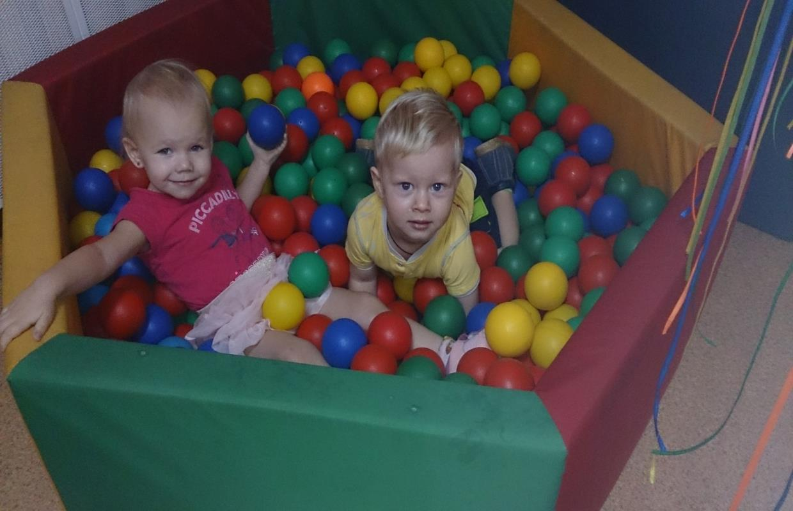
Массаж и релаксация
Notes:
22

Slide 23
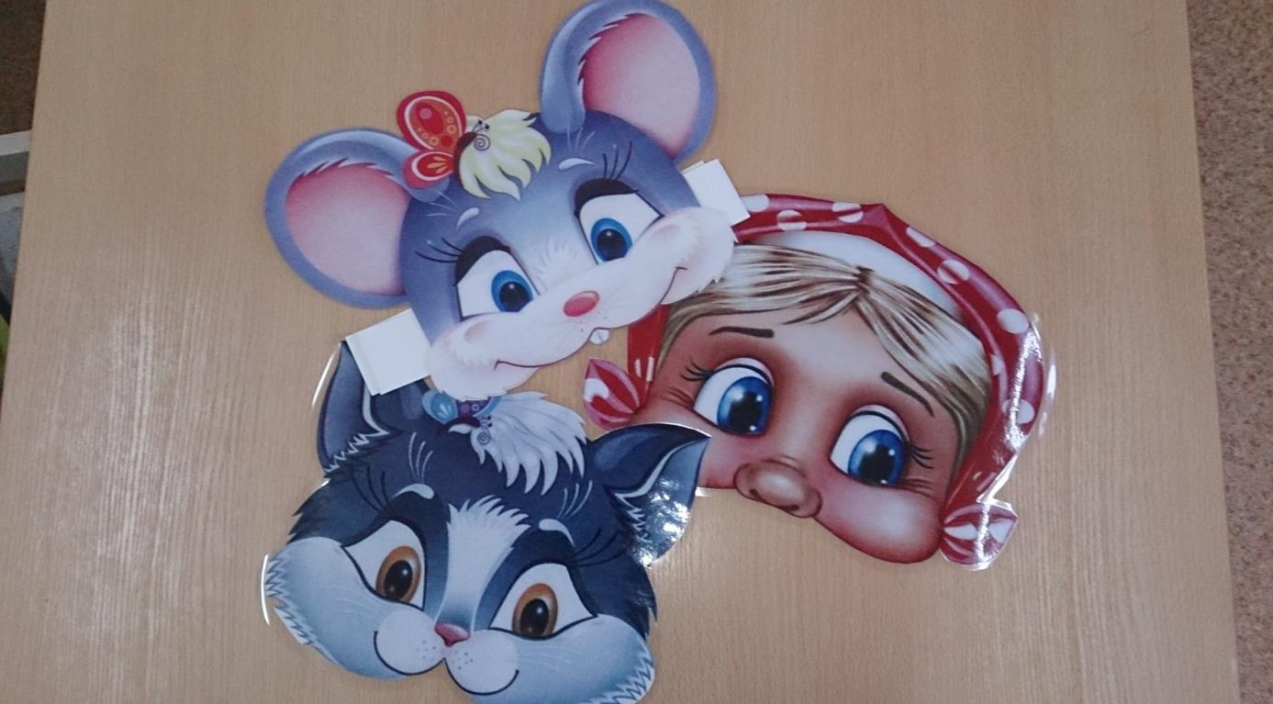
Любят дети поиграть.
Много бегать и скакать
Игры разные нужны.
Все они для нас важны
.
Notes:
23

Slide 24
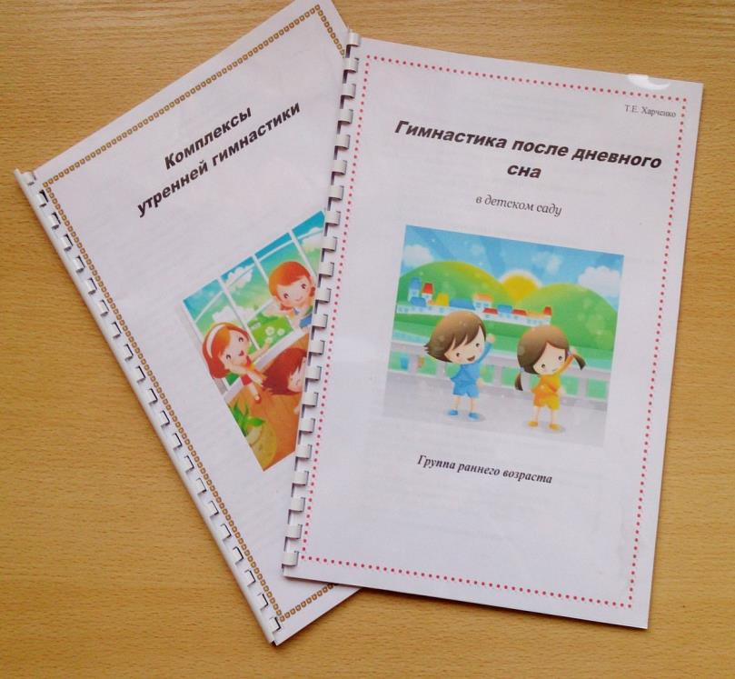
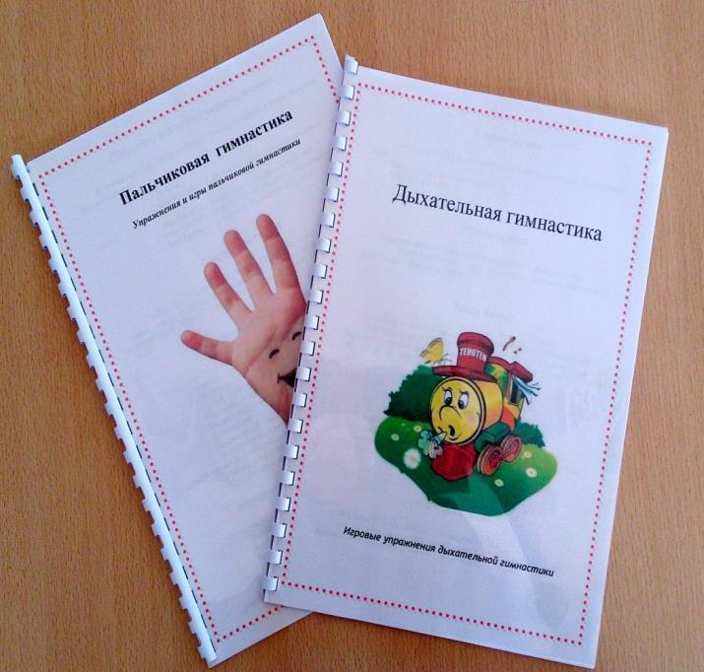
В помощь
воспитателю
Notes:
24

Slide 25
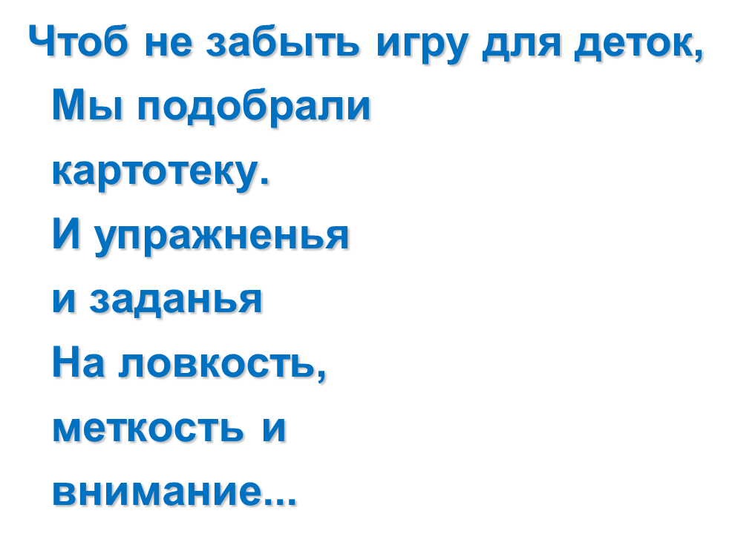
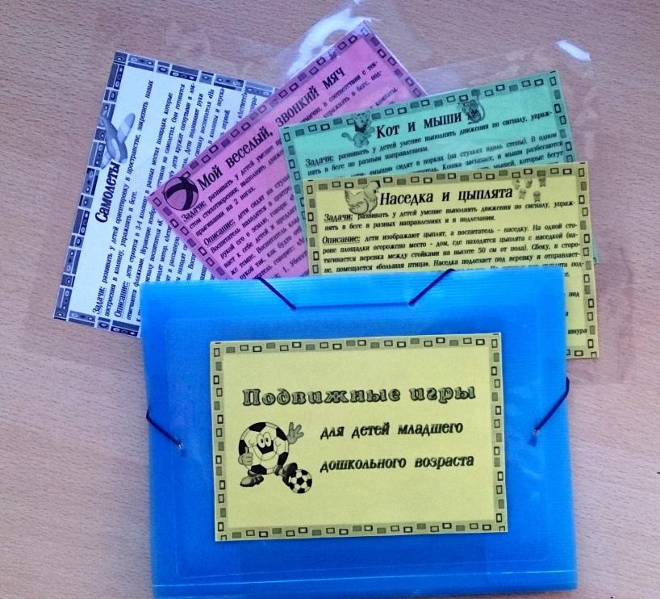

Slide 26
Организация современной физкультурно-игровой среды в условиях детского сада позволит обеспечить оптимальную двигательную активность каждого ребенка, что будет способствовать укреплению его здоровья.
Быть здоровым- естественное стремление человека.
Notes:
26

